Slide 1


Modalités d’évaluation et de délivrance du CAP session 2021
Visio du 17/11/2021 15:00
professeurs LHG de terminale Bac Pro
Emmanuelle GOULARD , IEN Lettres Histoire, NOUMEA..

Slide 2
Actualités diverses :
Formation français, programme limitatif, les 6,8,10/12
Oral de contrôle
Programmes adaptés HG, terminale BP
Tests de positionnement rentrée 2022
Candidats CAPLP, CAER interne & externe ?
Plan de l’intervention :
  -Le CCF
  -Du CCF au CC
  -L’harmonisation
  -Le livret scolaire
  -Les appréciations

Slide 3
Scénario actuel : reprise le 11 octobre et pas de reconfinement
CAP :
  CCF : une situation au moins pour valider l’unité de français et l’unité d’HG-EMC
  => 1 situation au moins sur les 2 en français ( soit écrit, soit oral si les deux ne peuvent être conduits).
  => la situation d’orale en HG.
BAC :
  Passation des épreuves ponctuelles du bac :
  en français => deux objets d’étude au choix des candidats
  en histoire géographie EMC => sujets ordinaires avec 2 situations au choix.
  Calcul de la moyenne des épreuves ponctuelles des enseignements généraux
  (LHG, PSE, Economie gestion ou économie droit) => prise en compte des deux meilleures notes obtenues.
  Maintien de l’épreuve de contrôle, le 17 décembre.
Aménagements exceptionnels
au titre de la session 2021
Décret 8/06/2021
Diapo de la visio du 23 septembre
Notes:
Arrêté et décret du 8 juin 2021
https://www.legifrance.gouv.fr/jorf/id/JORFTEXT000043623475
https://www.legifrance.gouv.fr/jorf/id/JORFTEXT000043623491

Slide 4

Le CCF
Les épreuves de CCF peuvent être remplacées ou complétées par le contrôle continu.
PLUSIEURS CAS DE FIGURE :
1° Toutes les situations de CCF ont pu être passées => elles seules comptent (pas de CC). Les modalités et coefficients sont inchangés.
2° Aucun CCF n’a pu être passé, ni en français, ni en HG => contrôle continu intégral
3° Seul le CCF d’histoire-géo, EMC a pu être passé => contrôle continu pour l’histoire géo et maintien du CCF pour le français
4° Une seule des deux situations en CCF a pu être évaluée en français (lecture écriture ou oral). La note obtenue à cette seule évaluation compte pour les 2 situations si elle est significative, dans le cas contraire elle peut être complétée par des notes de CC. Le français compte pour 2/3 de la note !
Précisions : le « 0 » n’est pas éliminatoire, la mention ABS est éliminatoire.

Slide 5
Du CCF au CC (situations 2,3 et 4)
Le contrôle continu repose sur les notes obtenues, avant la
fermeture des établissements et après leur réouverture.
Les notes retenues doivent être significatives et refléter le profil de l’élève : son niveau de maîtrise des compétences, ses progrès, son engagement, son assiduité.

Slide 6
Jury de
Délibération
le 9 /12
Jurys académiques d’harmonisation
Du 3 au 8 / 12
Conseils de classe
Avant le 1er /12
Harmonisation disciplinaire
Avant le conseil de classe
2. Instances d’harmonisation
& calendrier
Etablissement

Slide 7
Harmonisation disciplinaire
Avant le conseil de classe
3 PRINCIPES : EQUITE, BIENVEILLANCE et VALEUR DU DIPLÔME
Harmonisation au sein de la classe entre les différents élèves puis entre toutes
les classes d’un même enseignant.
2. Harmonisation entre toutes les classes et collègues LHG de l’établissement.
Statistiques des résultats des trois dernières années, en Lettres-Histoire dans l’établissement,
par filières.

Slide 8
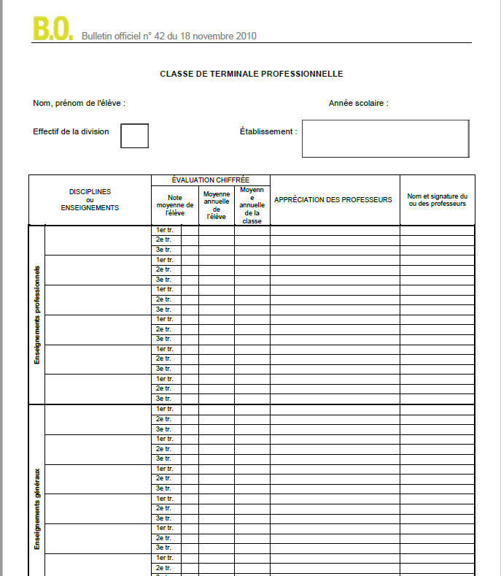
3. Le livret scolaire
CLASSE DE DEUXIEME ANNÉE DE CAP
À remplir comme d’habitude
Français
HG EMC

Slide 9
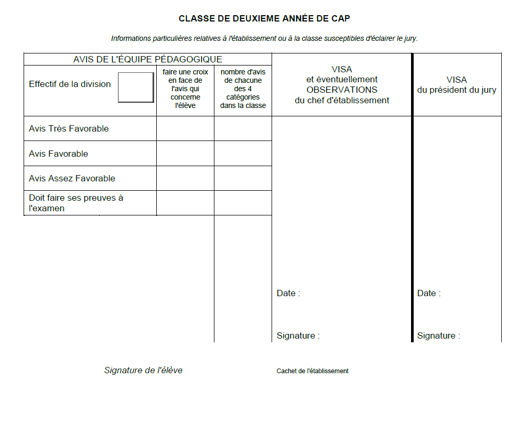
Le livret scolaire
Conseil de classe
Jury de délibération

Slide 10
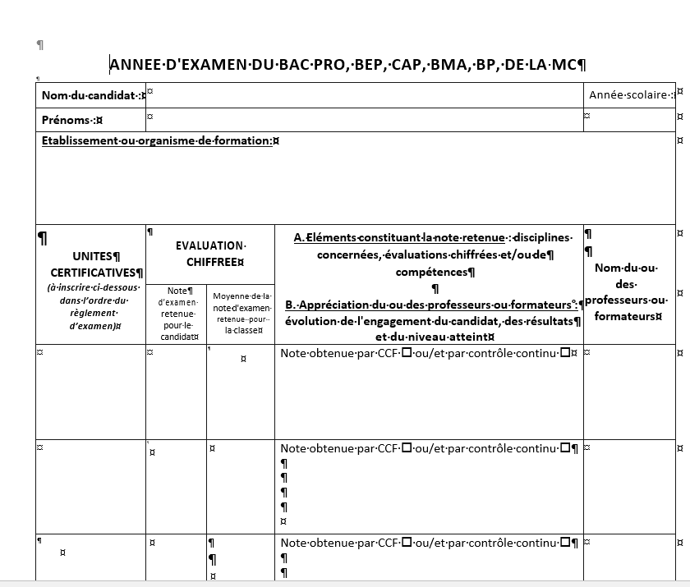

Document supplémentaire session 2021
Epreuve de LHGEMC = UG1
Coefficients :
Français écrit : 1
Français oral : 1
HGEMC : 1
=> 2/3 de la note en français
X
UG1 (F +HG)
En plus de l’appréciation, préciser et distinguer ici
la note de Français écrit, celle d’oral
et la note d’HGEMC.

Slide 11
Déterminantes en 2021
4. Les appréciations
Elles doivent être précisément renseignées dans le LS pour
permettre au conseil de classe d’émettre un avis
et au jury de délibération de statuer sur la délivrance du diplôme.
    -Le niveau acquis
    -Les progrès réalisés
    -L’engagement
    -L’assiduité (en cas d’absences aux CCF ou durant l’année,
    l’explication de la situation de l’élève peut être déterminante)
Indiquer le cas échéant la part prise par le CC dans la construction de la note et
le nombre de CCF réellement passés.
Préciser en distinguant la note d’HGEMC et la note de français

